Slide 1
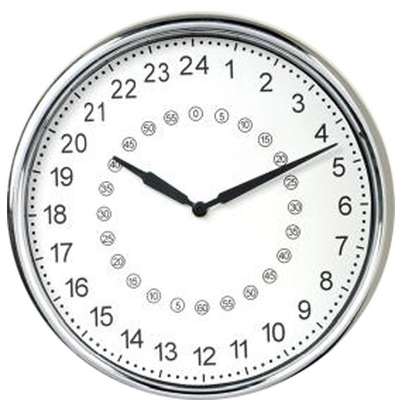
120 | 24
80 | 24
อายุ | เลขนาฬิกา
10 | 3
20 | 6
30 | 9
40 | 12
50 | 15
60 | 18
70 | 21
80 | 24
110 | 22
10 | 2
70 | 21
10 | 3
20 | 4
100 | 20
60 | 18
20 | 6
90 | 18
30 | 6
สดด. 90:10 กำหนด​ปี​ของ​ข้า​พระ​องค์​คือ​เจ็ด​สิบ หรือ​สุดแต่​เรื่อง​กำลัง ​ก็​ถึง​แปด​สิบ แต่​ช่วง​ชีวิต​นั้น​มี​แต่​งาน​และ​ความ​ลำบาก ไม่​ช้า​ก็​สูญ​ไป​และ​ข้า​พระ​องค์​ก็​จาก​ไป
80 | 16
40 | 8
50 | 15
30 | 9
70 | 14
50 | 10
40 | 12
60 | 12
ปฐก. 6:3 ​พระ​เจ้า​จึง​ตรัส​ว่า “วิญญาณ​ของ​เรา​จะ​ไม่​สถิต​อยู่​ใน​มนุษย์​ตลอด​กาล เพราะ​มนุษย์​เป็น​แต่​เนื้อ​หนัง อายุ​ของ​เขา​จะ​ไม่​เกิน​ร้อย​ยี่สิบ​ปี”

Slide 2
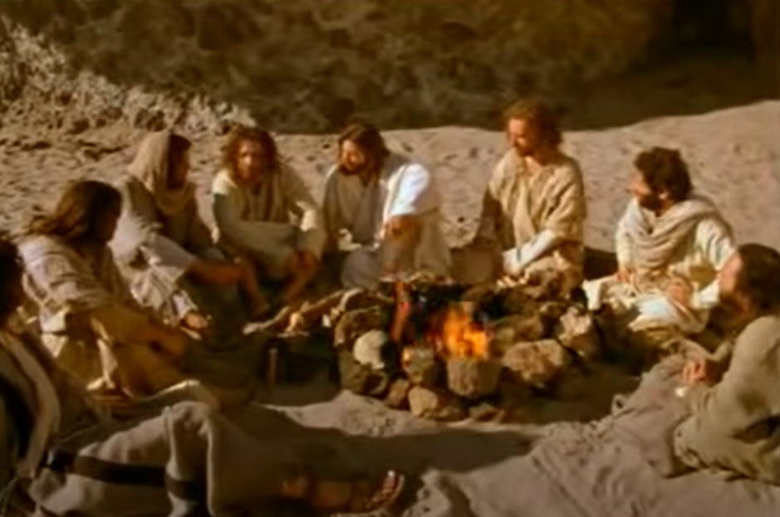
“จง​เลี้ยง​แกะ​ของ​เรา”
¹⁵ เมื่อ​รับประทาน​อาหาร​เสร็จ​แล้ว ​พระ​เยซู​ตรัส​กับ​ซีโมน​เปโตร​ว่า “ซีโมน​บุตร​ยอห์น​เอ๋ย เจ้า​รัก​เรา​มากกว่า​เหล่า​นี้​หรือ” เขา​ทูล​พระ​องค์​ว่า “เป็น​ความ​จริง​พระ​เจ้า​ข้า ​พระ​องค์​ทรง​ทราบ​ว่า​ข้า​พระ​องค์​รัก​พระ​องค์” ​พระ​องค์​ตรัส​สั่ง​เขา​ว่า “จง​เลี้ยง​ลูก​แกะ​ของ​เรา​เถิด” ¹⁶ ​พระ​องค์​ตรัส​กับ​เขา​ครั้ง​ที่​สอง​ว่า “ซีโมน​บุตร​ยอห์น​เอ๋ย เจ้า​รัก​เรา​หรือ” เขา​ทูล​ตอบ​พระ​องค์​ว่า “เป็น​ความ​จริง​พระ​เจ้า​ข้า ​พระ​องค์​ทรง​ทราบ​ว่า​ข้า​พระ​องค์​รัก​พระ​องค์” ​พระ​องค์​ตรัส​กับ​เขา​ว่า “จง​ดูแล​แกะ​ของ​เรา​เถิด” ¹⁷ ​พระ​องค์​ตรัส​กับ​เขา​ครั้ง​ที่​สาม​ว่า “ซีโมน​บุตร​ยอห์น​เอ๋ย เจ้า​รัก​เรา​หรือ” เปโตร​ก็​เป็น​ทุกข์​ใจ​ที่​พระ​องค์​ตรัส​ถาม​เขา​ครั้ง​ที่​สาม​ว่า “เจ้า​รัก​เรา​หรือ” เขา​จึง​ทูล​พระ​องค์​ว่า “​พระ​องค์​เจ้า​ข้า ​พระ​องค์​ทรง​ทราบ​ทุก​สิ่ง ​พระ​องค์​ทรง​ทราบ​ว่า ข้า​พระ​องค์​รัก​พระ​องค์” ​พระ​เยซู​ตรัส​กับ​เขา​ว่า “จง​เลี้ยง​แกะ​ของ​เรา​เถิด​ ยอห์น 21
Feed my lambs.

Slide 3
ยอห์น 15 ⁸ ​พระ​บิดา​ของ​เรา​ทรง​ได้รับ​เกียรติ​เพราะ​เหตุ​นี้​คือ​เมื่อ​ท่าน​ทั้ง​หลาย​เกิดผล​มาก ท่าน​ก็​เป็น​สาวก​ของ​เรา​
เกิดผล
ท่าน​ทั้ง​หลาย​ก็​จะ​เกิดผล​ไม่ได้ นอก​จาก​จะ​เข้า​สนิท​อยู่​ใน​เรา​ฉัน​นั้น​
¹⁶ ท่าน​ทั้ง​หลาย​ไม่ได้​เลือก​เรา แต่​เรา​ได้​เลือก​ท่าน​ทั้ง​หลาย และ​ได้​แต่งตั้ง​ท่าน​ทั้ง​หลาย​ไว้​ให้​ท่าน​ไป​เกิดผล และ​เพื่อ​ให้ผล​ของ​ท่าน​คง​อยู่ เพื่อ​ว่า​เมื่อ​ท่าน​ทูล​ขอ​สิ่ง​ใด​จาก​พระ​บิดา​ใน​นาม​ของ​เรา ​พระ​องค์​จะ​ได้​ประทาน​สิ่ง​นั้น​ให้แก่​ท่าน
⁵ เรา​เป็น​เถา​องุ่น ท่าน​ทั้ง​หลาย​เป็น​แขนง ผู้​ที่​เข้า​สนิท​อยู่​ใน​เรา​และ​เรา​เข้า​สนิท​อยู่​ใน​เขา ผู้​นั้น​ก็​จะ​เกิดผล​มาก เพราะ​ถ้า​แยก​จาก​เรา​แล้ว​ท่าน​จะ​ทำ​สิ่ง​ใด​ไม่ได้​เลย
Notes:
¹⁸ ครั้น​เวลา​เช้า ขณะ​เสด็จ​กลับไป​ยัง​กรุง​อีก ​ก็​ทรง​หิว​พระ​กระยา​หาร​ มก. 11:12; มก. 11:20; ¹⁹ และ​เมื่อ​ทอด​พระ​เนตร​ไป ทรง​เห็น​ต้น​มะเดื่อ​ต้น​หนึ่ง​อยู่​ริม​ทาง ​ก็​ทรง​ดำเนิน​เข้า​ไป​ใกล้ เห็น​ต้น​มะเดื่อ​นั้น​ไม่​มี​ผล​มี​แต่​ใบ​เท่านั้น จึง​ตรัส​กับ​ต้น​มะเดื่อ​นั้น​ว่า “เจ้า​จง​อย่า​ผลิ​ผล​อีก​ต่อไป” ทันใด​นั้น​ต้น​มะเดื่อ​ก็​เหี่ยว​แห้ง​ไป​

Slide 4
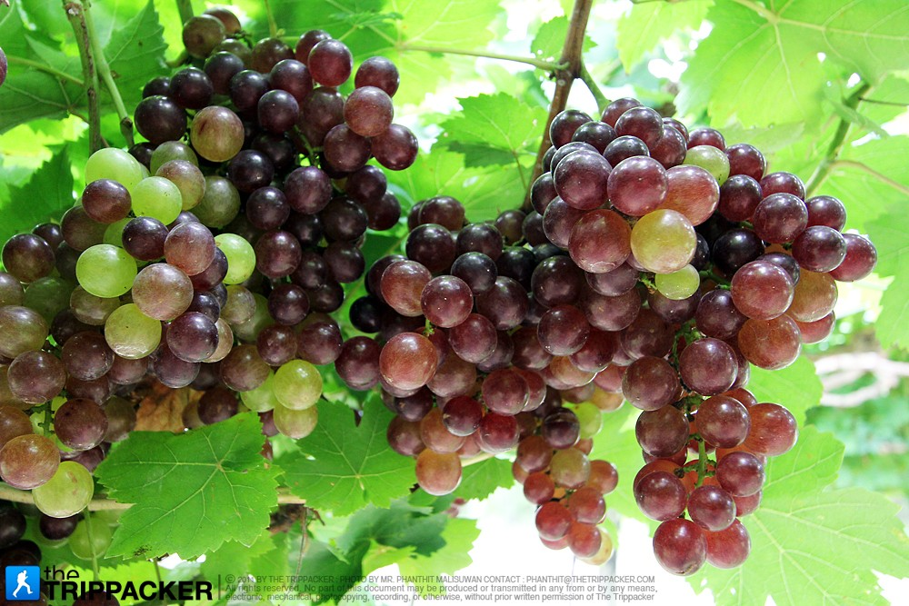
พิสูจน์ต้นไม้
ด้วยผลของมัน
ทรง​ลิด​เพื่อให้​ออก​ผล​มาก
จง​เข้า​สนิท​อยู่​ใน​เรา
ถ้อยคำ​ของ​เรา​ฝัง​อยู่​ใน​ท่าน​
ยึด​มั่น​อยู่​ใน​ความ​รัก​ของ​เรา
⁸ ​พระ​บิดา​ของ​เรา​ทรง​ได้รับ​เกียรติ​เพราะ​เหตุ​นี้​คือ​เมื่อ​ท่าน​ทั้ง​หลาย​เกิดผล​มาก ท่าน​ก็​เป็น​สาวก​ของ​เรา​ John 15

Slide 5
ขอพระเจ้าอวยพร

